Slide 1

Исследовательская и проектная внеурочная деятельность: творчество, планирование, цифровая среда
Суслова Нелли Вячеславовна,
к.п.н., методист центра
Художественно-эстетического
и физического образования

Slide 2



Федеральные Государственные Образовательные Стандарты
В достижении целей личностного, социального и познавательного развития обучающихся признание решающей роли
содержания образования,
способов организации
деятельности
2

Slide 3

ФГОС: УМЕНИЕ УЧИТЬСЯ
Формирование способности к организации своей деятельности:
умение принимать, сохранять
цели и следовать им
в учебной деятельности,
планировать свою деятельность,
осуществлять ее контроль и оценку,
взаимодействовать с педагогом и
сверстниками в учебном процессе
ПРОЕКТ
3

Slide 4
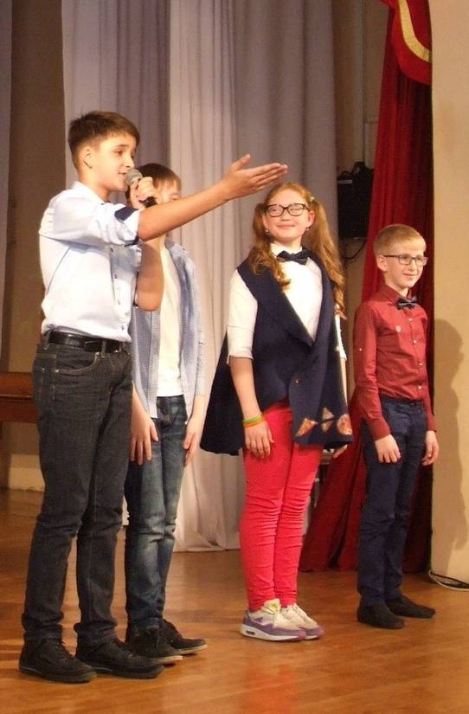
Проектная и исследовательская деятельность позволяет:
строить обучение вокруг того,
что интересно самому ребенку
объединять разрозненные теоретические знания для решения конкретных практических задач
получать опыт группового взаимодействия и социального признания своего труда
4

Slide 5

С учётом ИНТЕРЕСОВ ДЕТЕЙ
и возможностей ШКОЛЫ
Внеурочная деятельность организуется (…),
в том числе через такие формы,
как экскурсии, кружки, секции,
"круглые столы", конференции,
диспуты, школьные научные
общества, олимпиады, соревнования, поисковые и научные исследования, общественно полезные практики
5

Slide 6

Форма влияет на содержание
Классно-урочная система является той структурно-организационной моделью,
которая нередко препятствует
решению новых
содержательных задач
6

Slide 7

САМОСТОЯТЕЛЬНОСТЬ
Образовательных учреждений
Формы организации образовательного процесса, чередование учебной и внеурочной деятельности в рамках реализации
основной образовательной программы
общего образования определяет
ОБРАЗОВАТЕЛЬНОЕ
УЧРЕЖДЕНИЕ
7

Slide 8
Расписание – зарубежный опыт
ПНД | ВТОРНИК | СРЕДА | ЧЕТВЕРГ | ПЯТНИЦА
Математика | Музыка | География | Математика | Технология
История | Русский яз. | ИЗО | Литература | Технология
Русский яз. | Литература | Англ. яз | Физкультура | Математика
Англ. Яз. | Математика | Русский яз. |  | Русский яз.
Физкультура |  | Обществозн. | ПРОЕКТ
Биология | ПРОЕКТ |  |  | ПРОЕКТ
 |  | ПРОЕКТ
8

Slide 9

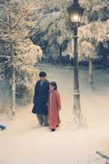

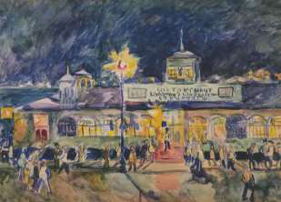
Принципиальная «НАДПРЕДМЕТНОСТЬ»
Волшебство света фонарей
(проект уч. 9 «А» кл., г. Пушкино
Московской области, учитель Банникова Н. В.)
9

Slide 10
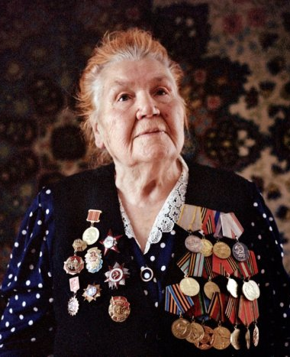
Принципиальная «НАДЖАНРОВОСТЬ»
Ребята, скоро День Победы.
Вы спрашивали, что подарить нам на праздник?
Хочется вспомнить, как мы танцевали тогда. Сейчас уже танцевать трудно – ноги не ходят… Подарите нам танец – такой как во времена нашей юности…
Дети разучили фокстрот и исполнили на концерте для ветеранов.
Исследовательский?
Творческий? Социальный?
10

Slide 11


Образец для подражания
Герой книги – мальчик Илюша, слушая разговоры взрослых, сам оказывается «внутри» известных картин
Девочка прочитала книжку
и написала в таком же
стиле свой рассказ…
https://shop.prosv.ru/tropinka-v-kartinu1852
11

Slide 12
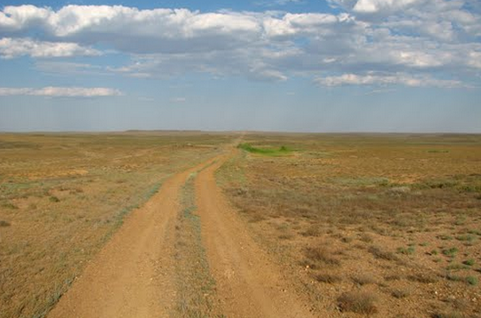
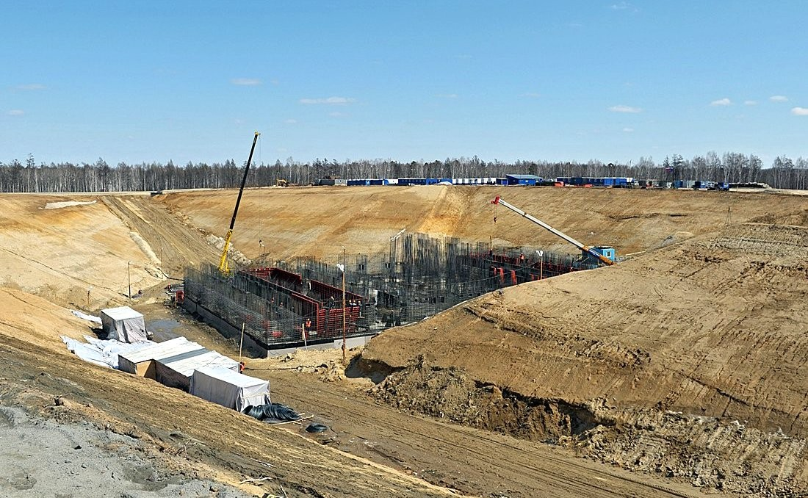
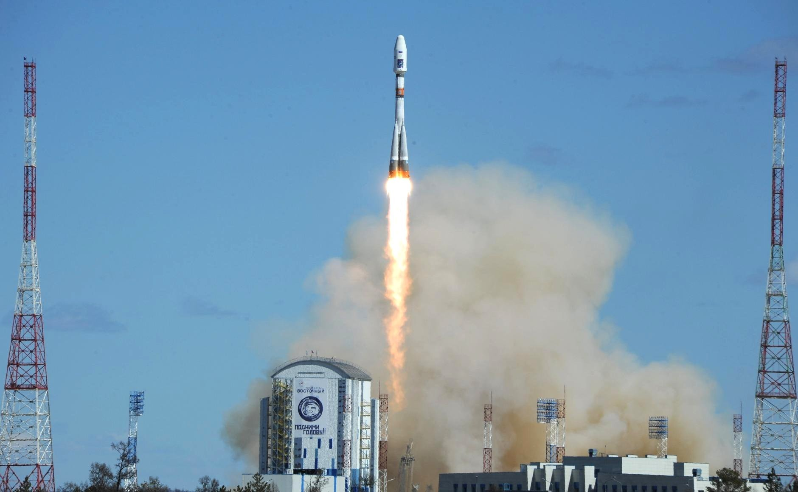
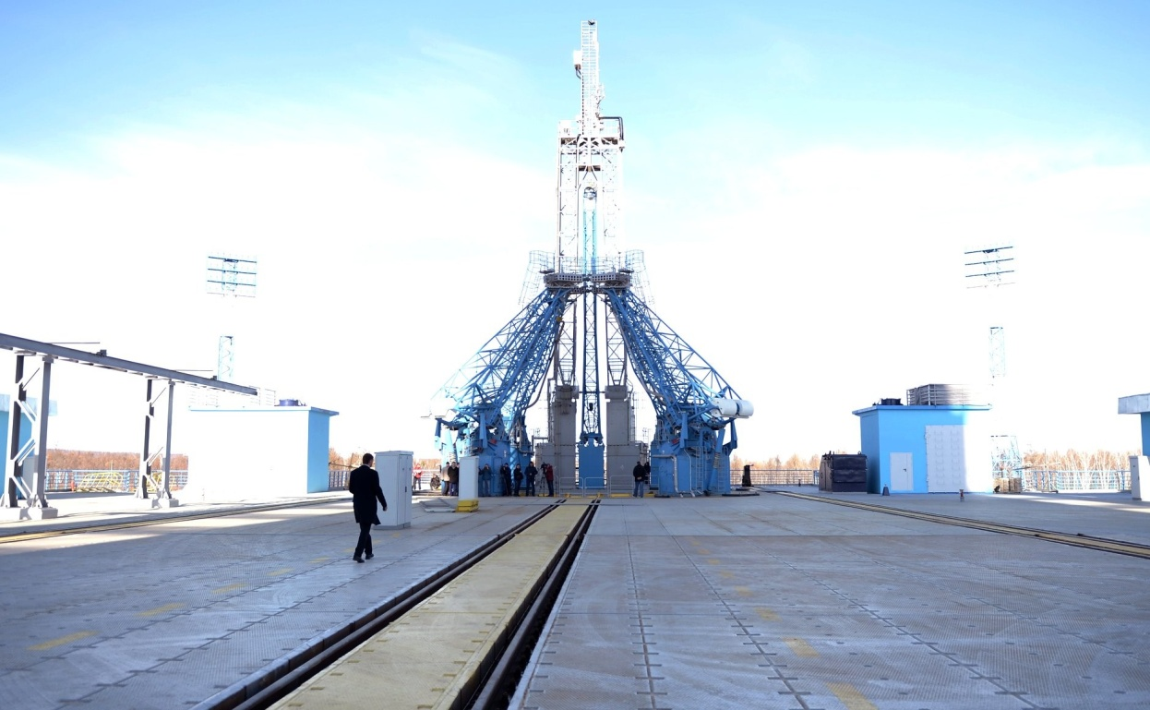
Проект – это всегда
Создание чего-то нового
12

Slide 13
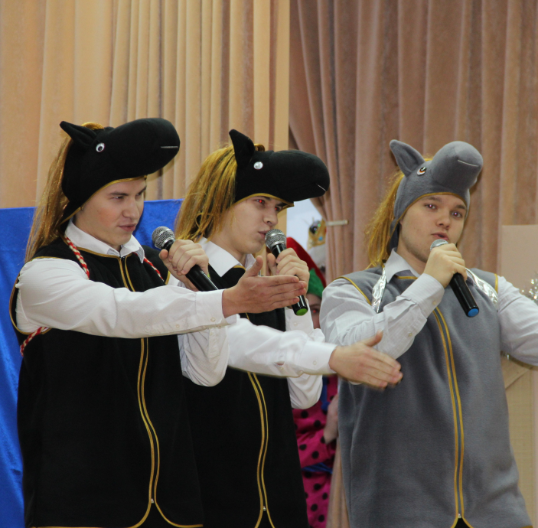
А выставка, концерт, спектакль
– это проект?
Если вы, как педагог выбрали ЧТО…
придумали КАК…
спланировали ВСЁ…
беспокоились о том, чтобы довести дело до конца, получить результат – то это прекрасный проект учителя
13

Slide 14
ПРОЕКТНАЯ ТРИАДА
ЗАМЫСЕЛ
РЕАЛИЗАЦИЯ
РЕФЛЕКСИЯ
14

Slide 15
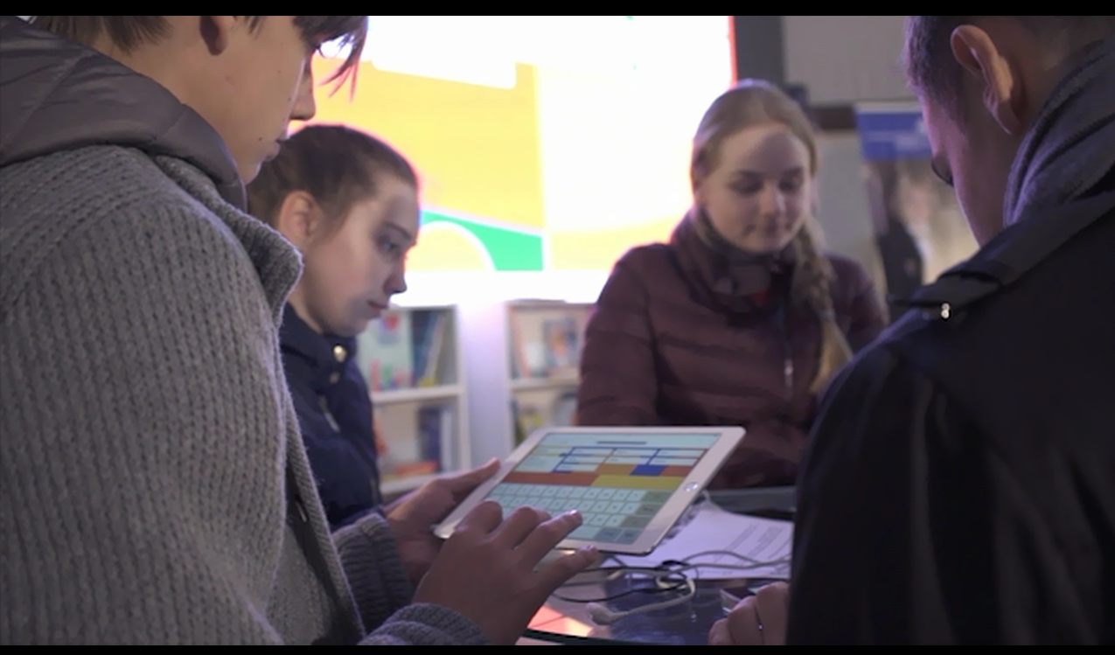
Урок на Красной площади

Slide 16





www.prosv.ru
16

Slide 17


Уважаемые покупатели!
Приобретайте учебно-методическую литературу у официального представителя издательства «Просвещение» в Кирове и Кировской области
ООО «АБРИС Вятка»
ст. менеджер : Казюлина Светлана
e-mail: abrisvtk@textbook.ru
тел.: +7 (8332) 699-668
ВЫГОДНЫЕ ЦЕНЫ
ОПЕРАТИВНОЕ ОБСЛУЖИВАНИЕ
ИНДИВИДУАЛЬНЫЙ ПОДХОД
г. Киров, ул. Комсомольская 63
тел.: +7 (8332) 705-805
abrisVTK@textbook.ru
Ждем Ваших заказов!
textbook.ru – оптовые продажи
tdabris.ru – розничные продажи

